Slide 1
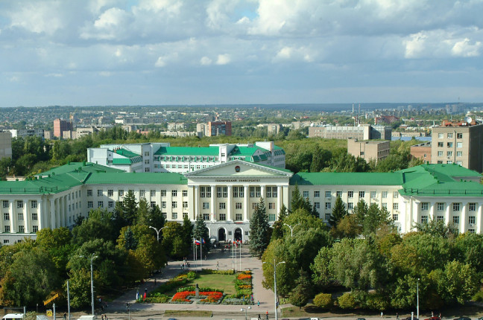
Опыт организации высшего инклюзивного образования в Донском государственном техническом университете
Скуратовская Марина Леонидовна,
д.п.н., зав.кафедрой
«Дефектология и инклюзивное образование»
Донской государственный технический университет,
г. Ростов-на-Дону

Slide 2
Межвузовское исследование «Студенты-инвалиды в российских вузах» (Союз ректоров России, 2010 г.)
приняли участие 214 вузов страны
Специальные условия подразумевают
выполнение индивидуальных программ реабилитации на период обучения инвалидов
обеспечивают приспособление помещений, оборудования к возможностям инвалидов в соответствии с требованиями безбарьерной архитектуры,
адаптацию программ обучения к психофизиологическим особенностям инвалидов и педагогическую коррекцию учебного процесса)

Slide 3
Программы образовательной поддержки обучающихся с ОВЗ и инвалидностью
Данные программы являются комплексными и включают в себя составляющие:
образовательную,
социально-психологическую,
профориентационную,
материальную и
оздоровительную

Slide 4
Образовательная составляющая
довузовская подготовка
взаимодействует с коррекционными образовательными учреждениями, поиск и развитие талантливых детей в формате лекториев, олимпиад, психолого-педагогических занятий
дистанционные формы образования
персональные академические консультанты инвалидов
издание специально адаптированной для инвалидов учебной литературы
сеть электронных ресурсов
написание курсовых, дипломных и диссертационных работ на основе опыта работы в школах-интернатах
переподготовка преподавателей, направленная на овладение компетенциями работы с учащимися- инвалидами и позволяющую учитывать их особенности в образовательном процессе

Slide 5
Профориентационная составляющая
профессиональная ориентация
содействие трудоустройству
взаимодействие с деловым сообществом по формированию локальной системы трудоустройства, гарантирующей выпускникам-инвалидам устойчивую базу полноценной интеграции в общество.

Slide 6
Социально-психологическая составляющая
центры психологической поддержки учащихся-инвалидов
работа вузовских волонтерских команд, помогающих инвалидам в учёбе и ежедневном быту
мероприятия культурно-массовой и творческой направленности с учетом участия в них инвалидов.

Slide 7
Оздоровительная составляющая
организация медицинского обслуживания,
занятия адаптивной физкультурой
спортивные секции для инвалидов по параолимпийским видам спорта
вузовские и межвузовские спортивные соревнования для инвалидов

Slide 8
Развитие безбарьерной инфраструктуры
обеспечение доступа в учебные помещения, бытовые помещения
адаптированные для инвалидов рабочие места в компьютерных классах, и
оборудование учебных аудиторий и читальных залов библиотек специальной техникой для слабовидящих и слабослышащих.

Slide 9
Критерии оценки процесса и результата инклюзивного высшего образования
Адаптация образовательных программ, учебно-методического обеспечения обучения лиц с ОВЗ и инвалидностью,
Реализация адаптированных образовательных программ (количество студентов, обучающихся по АОП),
Качество организации процесса обучения и сопровождения лиц с ОВЗ и инвалидностью,
Наличие действующего волонтерского движения по работе со студентами с ОВЗ и инвалидностью
Количество досуговых, спортивных и культурно-массовых мероприятий, проводимых с участием студентов с ОВЗ и инвалидностью в вузе
Трудоустройство выпускников с ОВЗ и инвалидностью

Slide 10
Направления деятельности ДГТУ по созданию условий доступности профессионального образования инвалидов
Организационное:
организация взаимодействия между структурными подразделениями ВУЗа по обеспечению процесса обучения студентов с инвалидностью (приемная и экзаменационная комиссии, социальный отдел, факультеты, кафедры, Родительский и Детский университеты ДГТУ, волонтёрский Центр университета)
информирование преподавателей и сотрудников о наличии студентов-инвалидов в академических группах, об особенностях и трудностях обучения
организация консультативно-методической работы
Организация взаимодействия с внешними партнёрами, как в процессе обучения, так и в ходе трудоустройства студентов с ОВЗ и инвалидностью.

Slide 11
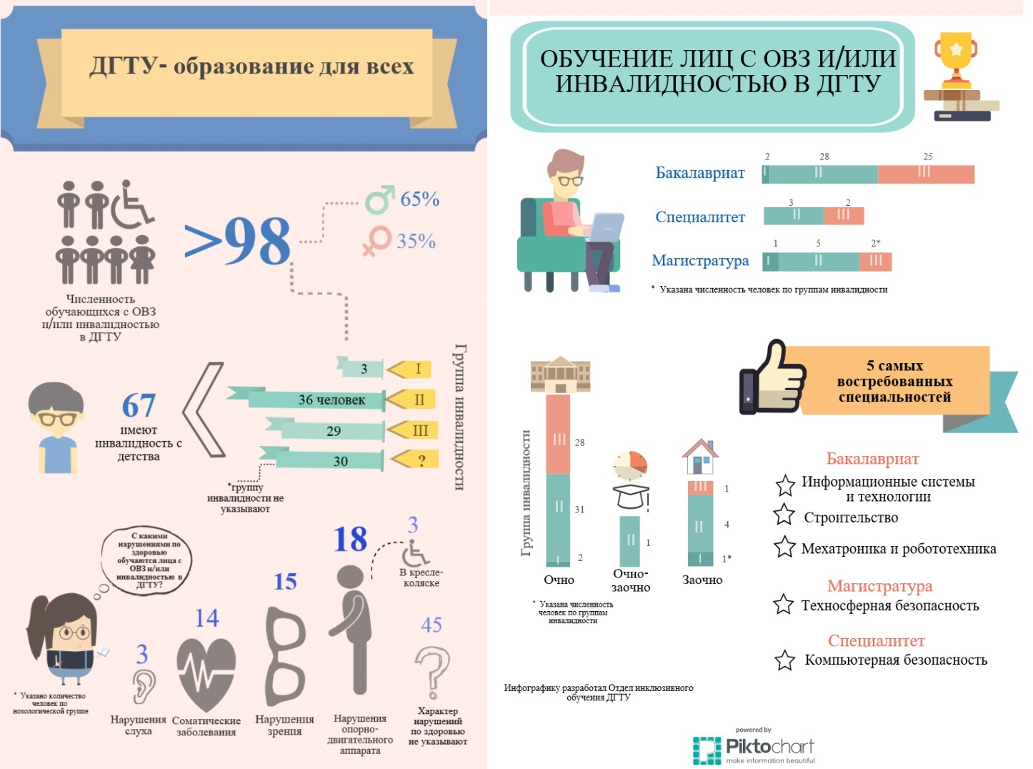
Статистический учёт студентов с инвалидностью

Slide 12
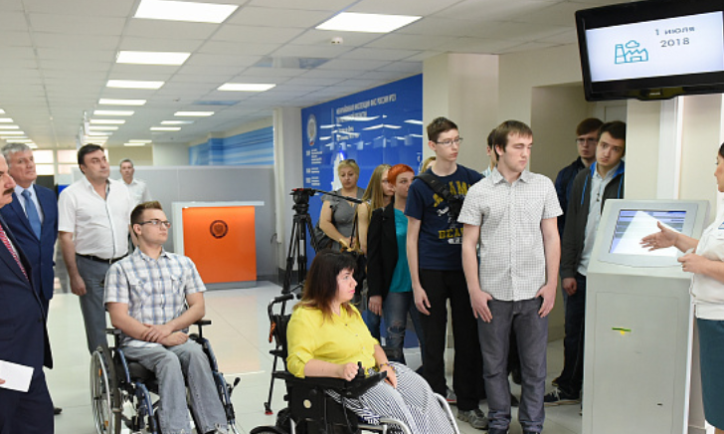
Проект ДГТУ и УФНС по Ростовской области
«Сопровождение профессионального развития студентов с ОВЗ и/или с инвалидностью в территориальных налоговых органах, специализирующихся в области налогов и налогообложения»

Slide 13
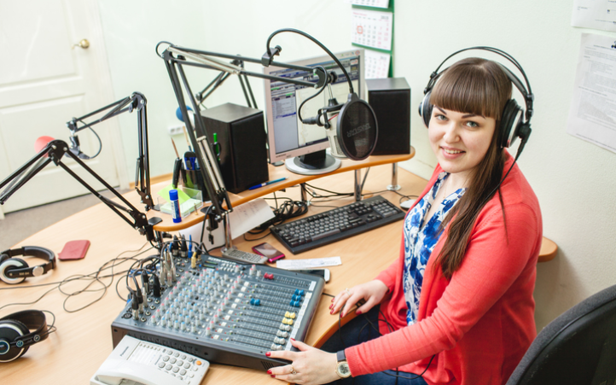
Социальный проект по начитыванию аудиокниг для студентов с нарушением зрения

Slide 14
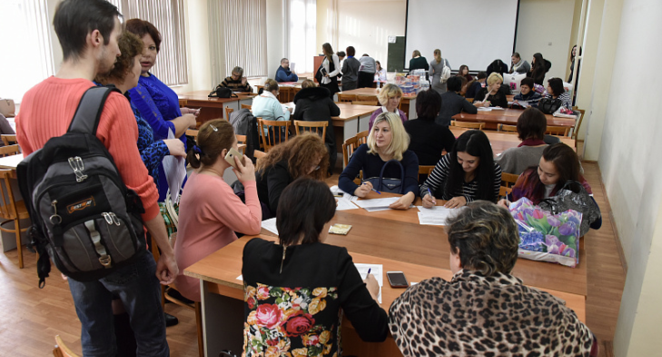
Фестиваль мастер-классов специалистов, работающих с лицами с ограниченными возможностями здоровья

